Slide 1
МУНИЦИПАЛЬНОЕ БЮДЖЕТНОЕ ДОШКОЛЬНОЕ
ОБРАЗОВАТЕЛЬНОЕ УЧРЕЖДЕНИЕ
ИЛЬИНСКИЙ ДЕТСКИЙ САД
ОТЧЕТ ПО ПРОГРАММЕ РАЗВИТИЯ
на 2019-2022 год
Выполнил: заведующий Лексудеева Елена Анатольевна
с. Ильинское, 2022

Slide 2
ВЕДУЩАЯ ИДЕЯ
Создание модели сельского ДОУ, ориентированного на социализацию выпускников детского сада в обществе.
Повышение качества дошкольного образования за счет приведения в соответствие с требованиями ФГОС ДО комплекса необходимых условий: кадровых, материально- технических, организационно-содержательных, информационно-экспертных, финансово-экономических.

Slide 3
ЦЕЛЬ ПРОГРАММЫ
Создание условий для формирования социально-адаптированной, здоровой личности, обладающей набором компетентностей, опыта социального поведения в социуме и готовой к дальнейшему обучению в школе.
ЗАДАЧИ ПРОГРАММЫ
Обновление содержания образования и педагогических технологий через введение ФГОС дошкольного образования.
Построение модели приобщения дошкольников к социальному миру в соответствии с их возрастными и индивидуальными возможностями.
­Содействие семейному воспитанию, возрождению отечественной педагогической культуры на селе.
Расширение культурно-образовательного пространства воспитанников детского сада, способствующего умению ребенка свободно ориентироваться в социуме ближайшего окружения.
Повышение профессионального уровня педагогов.
­Укрепление учебно-материальной базы.

Slide 4
ЭТАПЫ РЕАЛИЗАЦИИ
I этап
2019-2020 - подготовительный – создание
нормативной и материальной
базы, адаптирование программы
2020-2021 – практическая - реализация
инноваций
II этап
2022 – итоговый - обобщающий –
анализ результатов,
внедрение передового опыта
III этап

Slide 5
РЕЗУЛЬТАТИВНОСТЬ РЕАЛИЗАЦИИ ПРОГРАММЫ
Введение ФГОС в практику ДОУ.
Улучшение состояния физического, психического и социального здоровья детей.
Инновационная модель сельского ДОУ, ориентированного на социальное становление личности каждого воспитанника.
Расширение возможностей для населения в получении доступных видов и уровней качественного дошкольного образования через создание условий в ДОУ.
Расширение области участия родителей в деятельности ДОУ (участие в образовательном процессе, в проведении совместных мероприятий); укрепление взаимодействия ДОУ и семьи.
Повышение качества образования и воспитания в ДОУ через введение современных педагогических технологий, в том числе информационно-коммуникационных.
Развитие социокультурных связей ДОУ с партнерами с учетом особенностей.
Модернизация материально-технической базы.

Slide 6
ОЦЕНКА ОСВОЕНИЯ ООП ДОУ
69%
71%
70%
86%
66%
Частично сформировано
Уровень освоения детьми ООП
Не сформировано
2020 – 2021 учебный год
76%
78%
78%
89%
74%
Уровень освоения детьми ООП
2018 - 2019 учебный год
Сформировано
Частично
сформировано
Частично
сформировано

Slide 7
КРИТЕРИИ ЗДОРОВЬЯ
ЗАБОЛЕВАЕМОСТЬ
ПОСЕЩАЕМОСТЬ
Карта здоровья воспитанников
Группы здоровья | 2019 г | 2021 г
1 | 16 чел. | 11 чел.
2 | 9 чел. | 9 чел.
3 | 4 чел. | 1 чел.
4-5 | 0 чел. | 0 чел.

Slide 8
СОЦИАЛЬНЫЙ ПОРТРЕТ СЕМЬИ
ОБРАЗОВАТЕЛЬНЫЙ УРОВЕНЬ РАЗВИТИЯ
СТЕПЕНЬ АКТИВНОСТИ
КОЛИЧЕСТВЕННЫЙ СОСТАВ ДЕТЕЙ
В СЕМЬЕ
ОХВАТ ДЕТЕЙ ДОШКОЛЬНЫМ
ОБРАЗОВАНИЕМ

Slide 9
РАЗВИТИЕ КАДРОВОГО ПОТЕНЦИАЛА

Slide 10
ПОВЫШЕНИЕ КОМПЕТЕНТНОСТИ ПЕДАГОГОВ
Участие педагогов ДОУ в педсоветах, семинарах практикумах, методобъединениях района, вебинарах
Получение педагогами высшего профессионального образования
Переподготовка педагогов

Slide 11
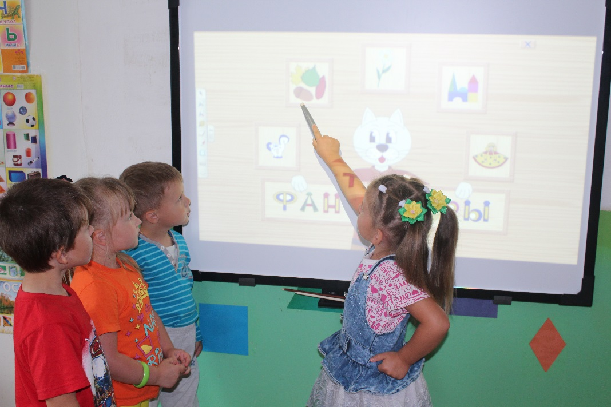
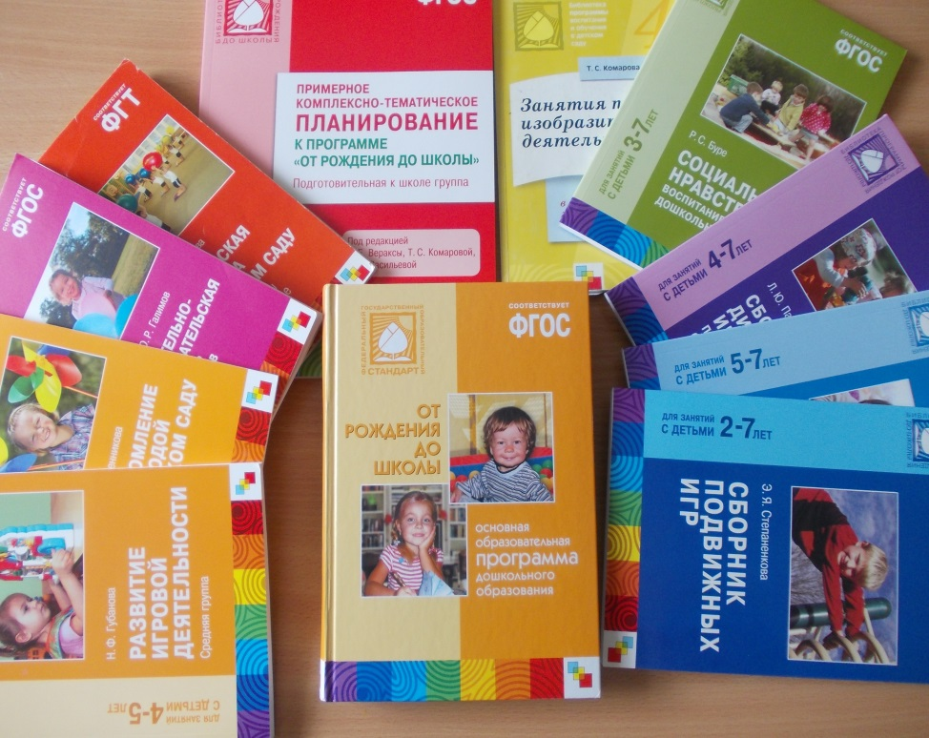
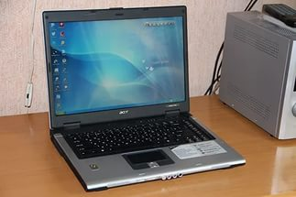
МАТЕРИАЛЬНО-ТЕХНИЧЕСКОЕ И ПРОГРАММНО-МЕТОДИЧЕСКОЕ ОСНАЩЕНИЕ
МАТЕРИАЛЬНО-ТЕХНИЧЕСКОЕ
И ПРОГРАММНОЕ ОБЕСПЕЧЕНИЕ

Slide 12
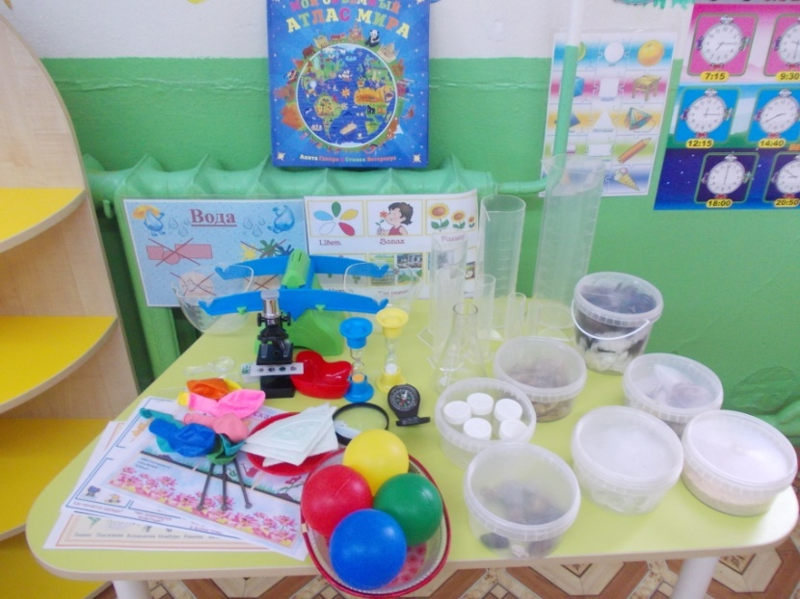
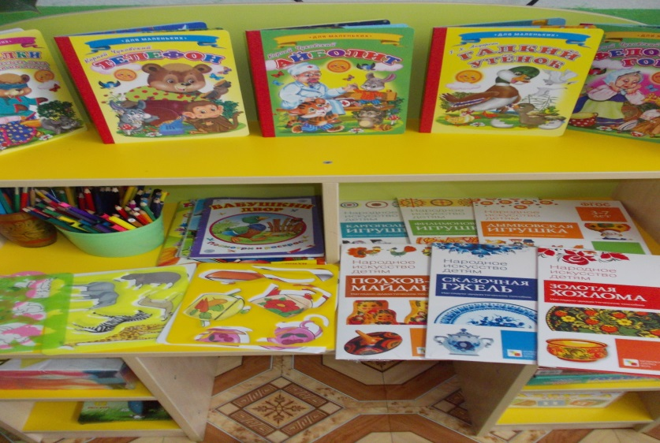
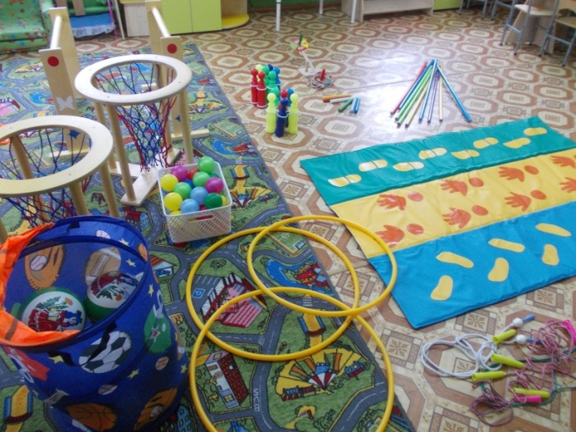
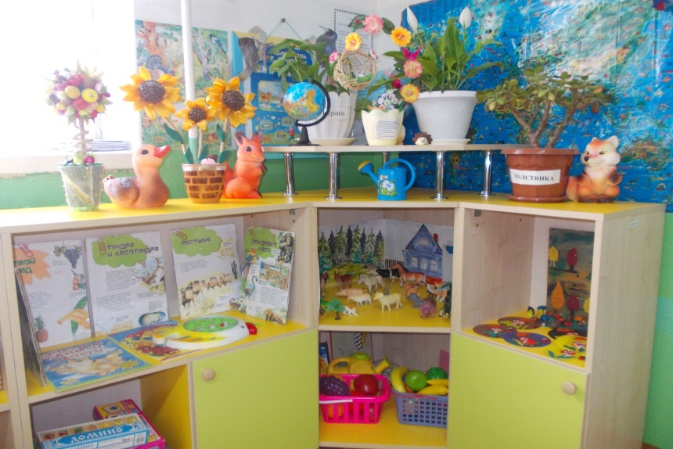
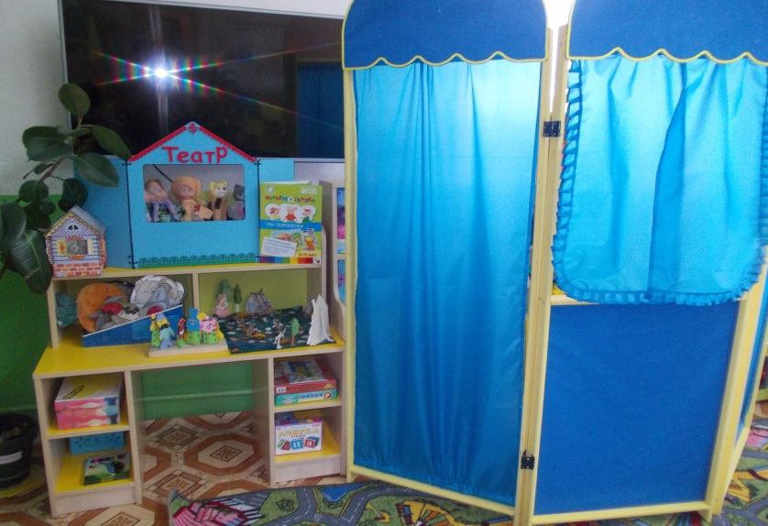
ПРЕДМЕТНО-РАЗВИВАЮЩАЯ СРЕДА В ДОУ

Slide 13
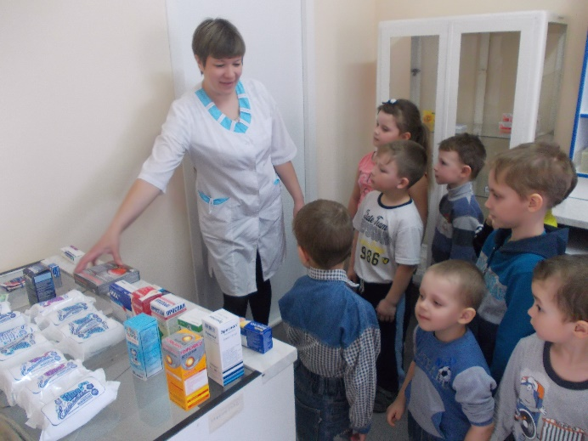
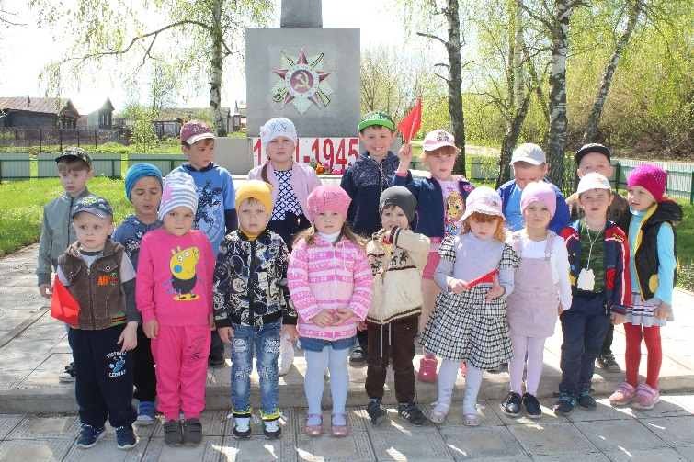
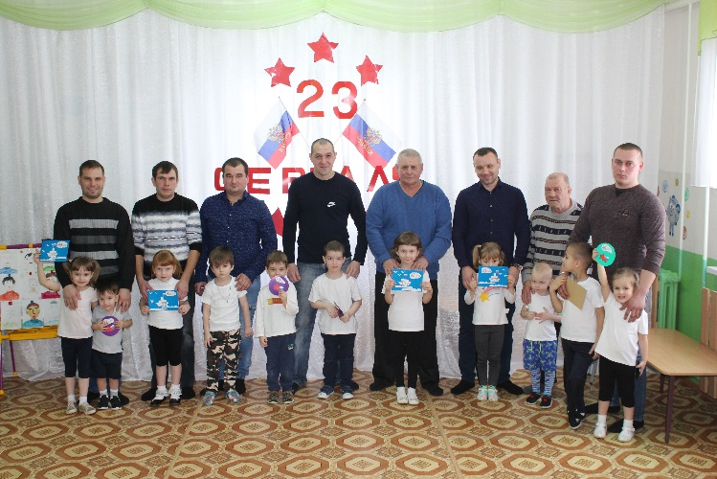
РЕАЛИЗАЦИЯ ИННОВАЦИОННОГО СОДЕРЖАНИЯ ПРОГРАММЫ РАЗВИТИЯ
Проект: «Здоровье»
Проект:
«Родной край»
Проект: «Сотрудничество»

Slide 14
Проект «Здоровье»
Цель: приобщение детей к здоровому образу жизни.
Задачи:
Обеспечить раннее формирование ориентации ценностей ЗОЖ у детей дошкольного возраста.
Обеспечить условия для полноценного физического развития детей в ДОУ.
Повысить педагогическое мастерство и деловую квалификацию педагогов по организации двигательной деятельности детей.
Вооружить родителей психолого-педагогическими знаниями по воспитанию здорового и физически развитого ребенка.
Прогнозируемый результат:
Снижение уровня заболеваемости детей.
Повышение интереса детей к физическим упражнениям и спорту.
Создание безопасных условий для жизни и здоровья участников образовательного процесса.
Оснащение предметно-развивающей среды ДОО оборудованием для развития двигательных навыков о проведения занятий физической культурой.
Формирование стойкой мотивации на поддержание здорового образа жизни в семье.
Повышение педагогами своего профессионального уровня в вопросах здоровье сбережения и практических навыков в организации двигательной деятельности дошкольников.

Slide 15
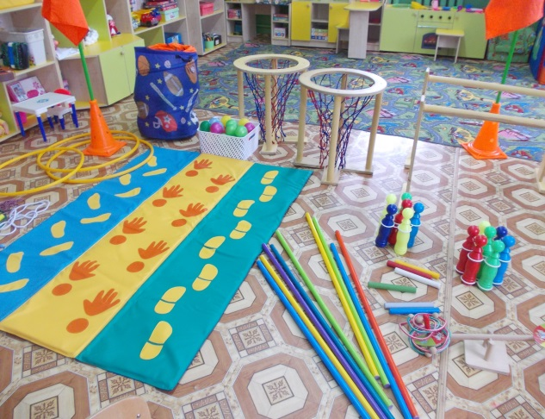
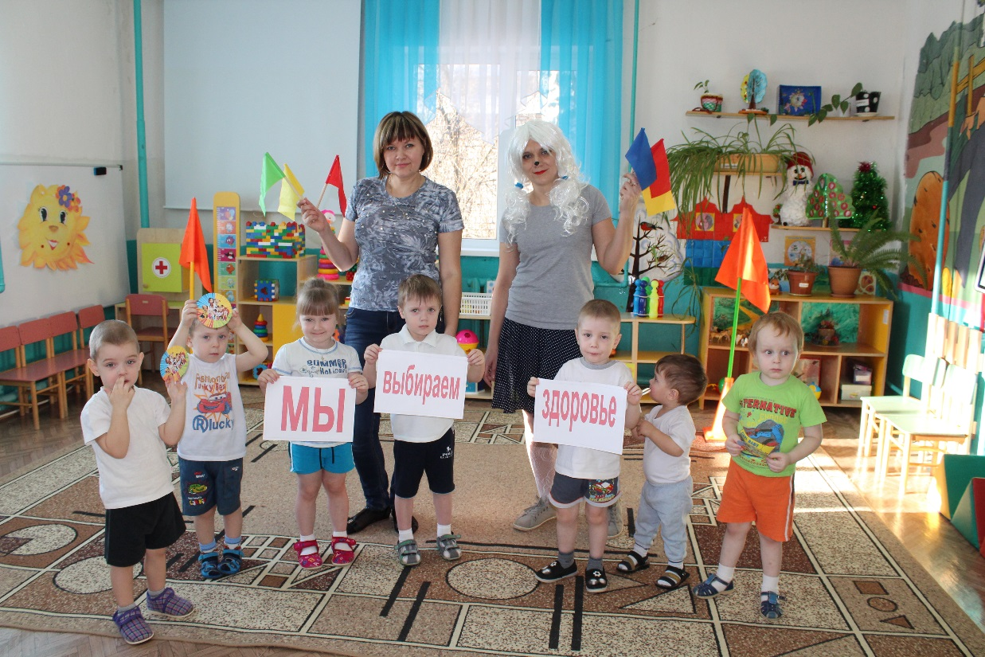
УЛЬТАТИВНОСТЬ
ПРОЕКТ «ЗДОРОВЬЕ»

Slide 16
Проект «Родной край»
Цель: формирование представлений о многообразии человеческих отношений, о нормах и
правилах жизни в обществе, социуме ближайшего окружения.
Задачи:
разработать дидактическую последовательность ознакомления дошкольников с социумом ближайшего окружения,
познакомить с социумом села, историческими сведениями и современной жизнью,
научить ребенка свободно ориентироваться там, где он живет, где находится его детский сад, школа, в которой он будет учиться, домом культуры, библиотекой и т.п.,
формировать навыки поведения в различных зданиях и помещениях социальных институтов ближайшего окружения (учреждения образования, здравоохранения, сферы услуг, торговый центр),
воспитывать бережное отношение к памятникам природы, к достопримечательностям села,
воспитывать любовь к своей малой родине, бережное и ответственное к ней отношение,
формировать у детей образ села, желание гордиться своим селом,
организация жизнедеятельности детей в пространстве русской культуры с акцентом на сельский характер,
подготовка к школе, воспитание желание учиться, создание положительного образа школы,
стать центром созидательных, творческих инициатив, значимых не только для дошкольного сообщества, но и для жителей села, организация социальных акций,
вооружить детей моделями поведения, которые помогут им адекватно реагировать на происходящее в конкретных жизненных ситуациях.
Результат:
сформированный образ родного села, гордость за свою малую родину;
партнерское сотрудничество с социальными институтами, активное участие в совместных мероприятиях;
ориентировка детей в микросоциуме;
сформированное желание идти в школу.

Slide 17
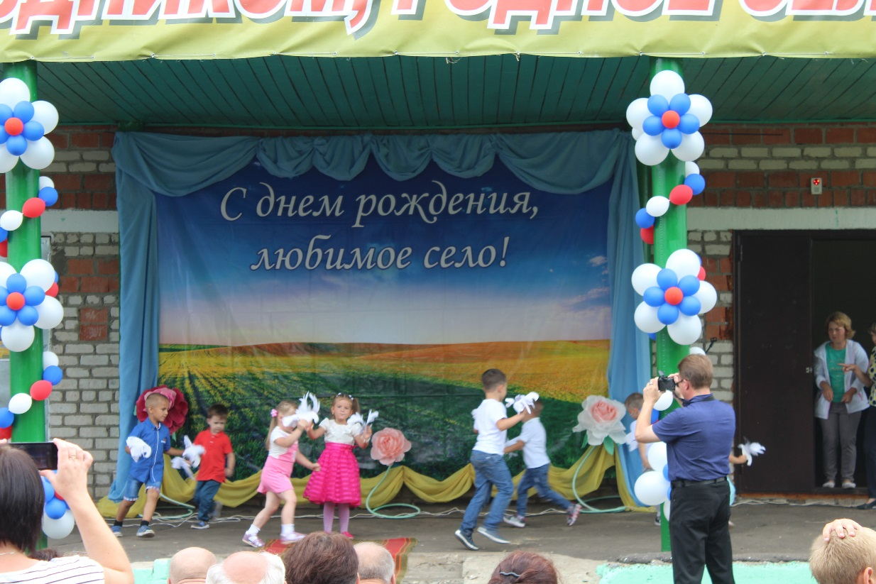
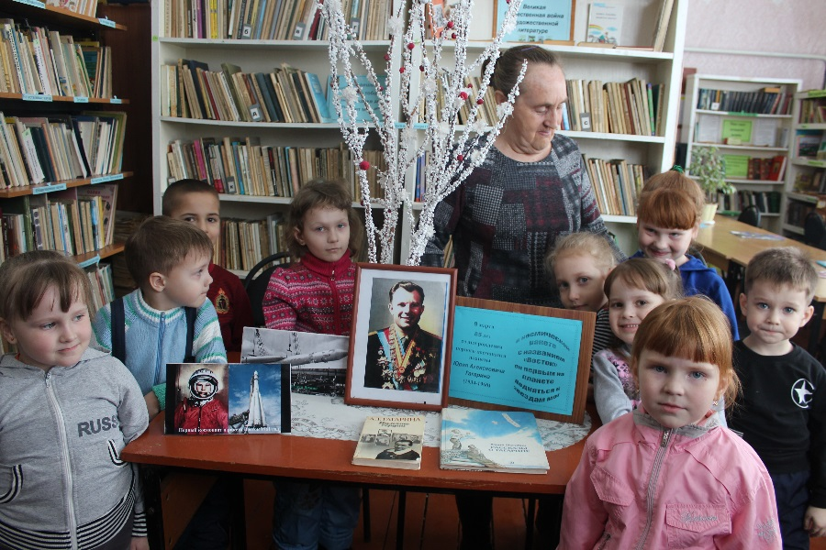
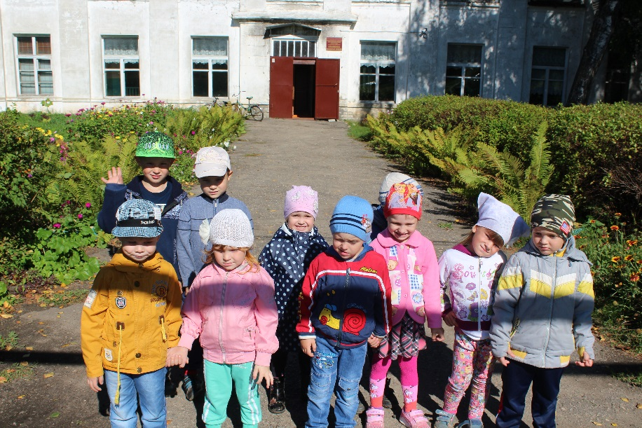
ПРОЕКТ «Родной край»

Slide 18
Проект «Сотрудничество»
Цель: развитие партнерства педагогов и родителей в деятельности ДОО.
Задачи:
создание благоприятных условий для повышения педагогической и психологической грамотности родителей в воспитании и образовании детей дошкольного возраста;
определить новые направления работы с родителями;
освоить новые техники общения с родителями, привлечь родителей к сотрудничеству с воспитателями;
разработать новые формы совместной деятельности детей и родителей;
установить партнерские отношения между всеми участниками образовательного процесса.
Результат:
активное включение родителей в образовательный процесс ДОУ;
сформированность интереса к сотрудничеству с дошкольным учреждением;
повышение психолого –педагогической культуры в вопросах воспитания детей;
установление единых педагогических позиций и требований ДОУ и семьи к воспитанию детей;
повышение компетентности педагогов в организации взаимодействия с семьями воспитанников.

Slide 19
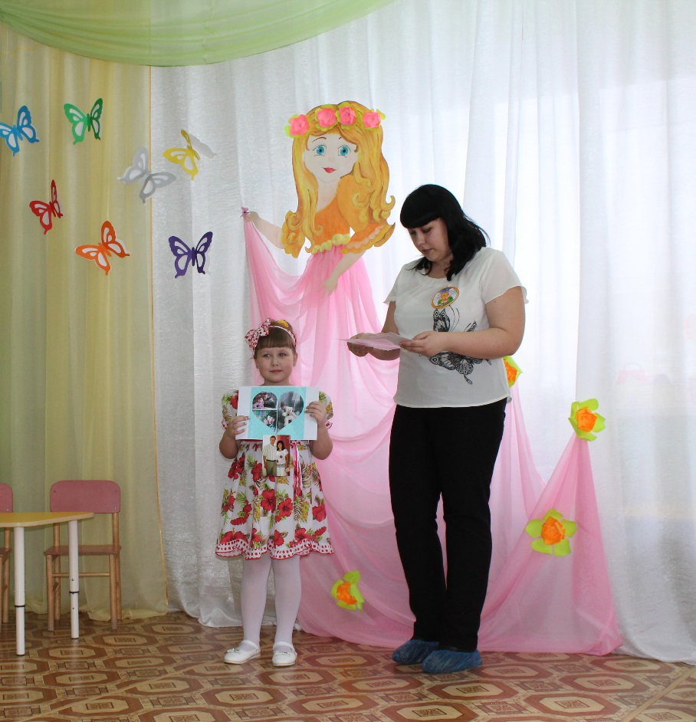
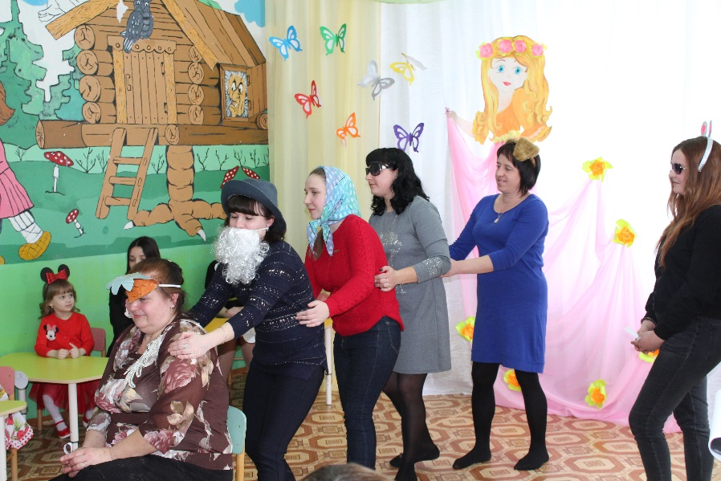
УЛЬТАТИВНОСТЬ
ПРОЕКТ «СОТРУДНИЧЕСТВО»

Slide 20
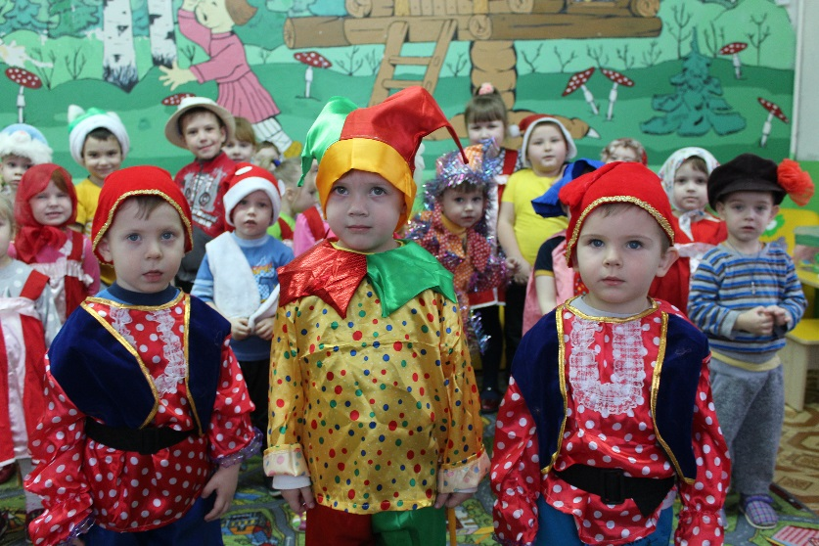
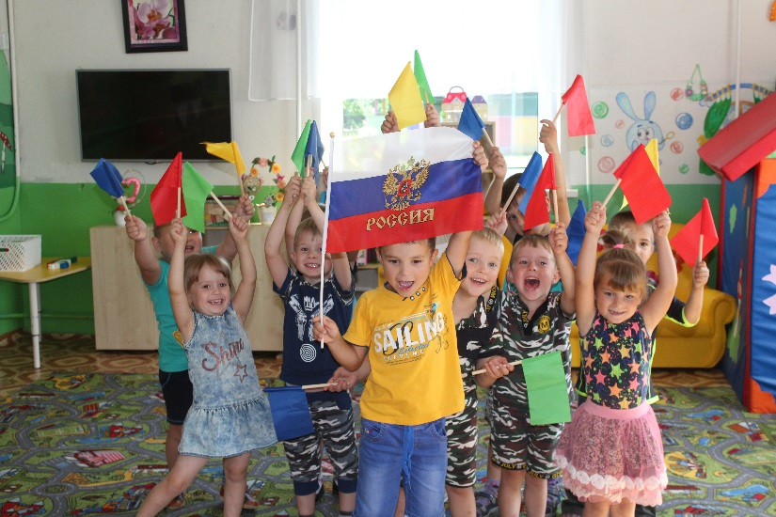
ПЕРСПЕКТИВА РАЗВИТИЯ ДОУ
Дошкольное образование приобретет большую социальную значимость.
Система психолого-педагогических.
мероприятий по внедрению здоровьеформирующих педагогических технологий в образовательный процесс позволит актуализировать проблему здоровьесбережения и найти новые эффективные методы ее решения.
Родители начнут понимать, что дошкольный возраст – это важный период, который будет влиять на последующее становление детской личности.
Сформированное желание идти в школу.
Ориентировка детей в микросоциуме.

Slide 21
БЛАГОДАРЮ
ЗА ВНИМАНИЕ

